Slide 1
BALANCED TREES

Slide 2
Nhóm 6:
1. Dương Hiển Lê Hoàng, MSSV: 20127503
2. Trần Nhật Tân, MSSV: 20127322
3. Nguyễn Văn Đạt, MSSV; 20127132

Slide 3
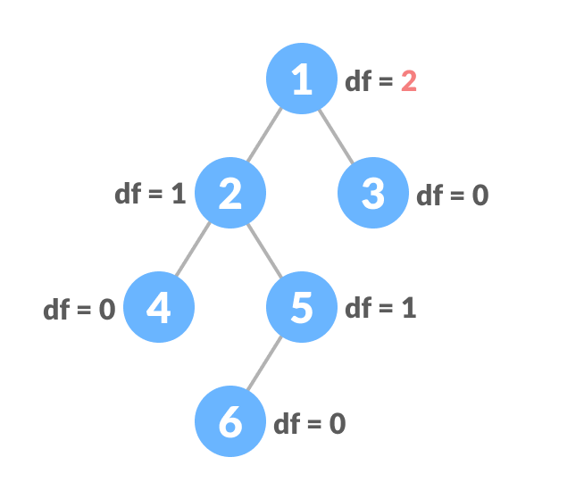
Balanced Trees
Định nghĩa
-Là một cấu trúc dữ liệu dạng cây tự cân bằng nhằm duy trì dữ liệu đã được sắp xếp và cho phép tìm kiếm, truy cập tuần tự, chèn và xóa theo thời gian logarit.
-Là một dạng tổng quát của cây tìm kiếm nhị phân

Slide 4
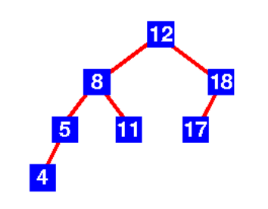
Balanced Trees
Định nghĩa
-Các nút:
• Nút gốc
• Nút lá
• Nút nội bộ (nút nhánh)
Notes:
Nút gốc: Trong mỗi cây có một nút đặc biệt được gọi là nút gốc (hay nói đơn giản là gốc). Nút gốc là nút duy nhất không có nút cha.
Các nút lá: Các nút không có nút con
Nút nội bộ: Những nút còn lại

Slide 5
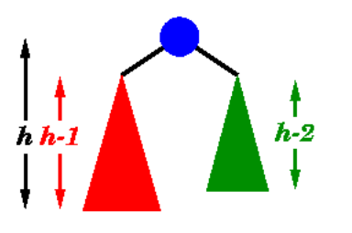
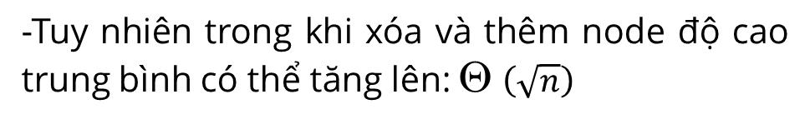
Balanced Trees
Độ cao
-Độ cao của cây ảnh hưởng rất lớn đến thời gian chạy của chương trình
-Độ cao tốt nhất: Θ(ln(n))
-Độ cao xấu nhất: Θ(n)
-Độ cao trung bình: Θ(ln(n))
-Tuy nhiên trong khi xóa và thêm node độ cao trung bình có thể tăng lên: Θ $\left(\sqrt{n}\right)$

Slide 6
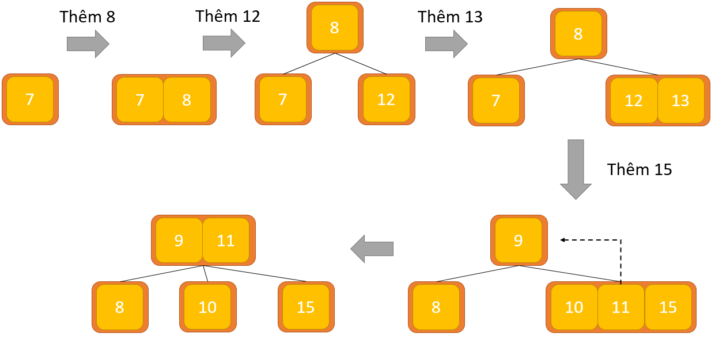
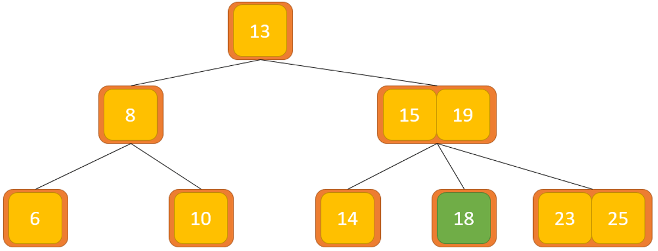
Balanced Trees
Các thuật toán
Tìm Kiếm
Thêm vào
Notes:
Chèn phần tử mới vào nút đó theo các bước sau:
Nếu nút chứa ít hơn số phần tử tối đa cho phép thì sẽ có chỗ cho phần tử mới. Chèn phần tử mới vào nút, giữ thứ tự các phần tử của nút.
Nếu không, nút đã đầy, hãy chia đều nó thành hai nút để:
Một trung vị duy nhất được chọn trong số các phần tử của lá và phần tử mới.
Các giá trị nhỏ hơn trung vị được đưa vào nút mới bên trái và các giá trị lớn hơn trung vị được đưa vào nút mới bên phải, với trung vị hoạt động như một giá trị phân tách.
Giá trị phân tách được chèn vào nút cha, điều này có thể khiến nó bị tách, v.v. Nếu nút không có cha (tức là nút là gốc), hãy tạo một gốc mới bên trên nút này (tăng chiều cao của cây).

Slide 7
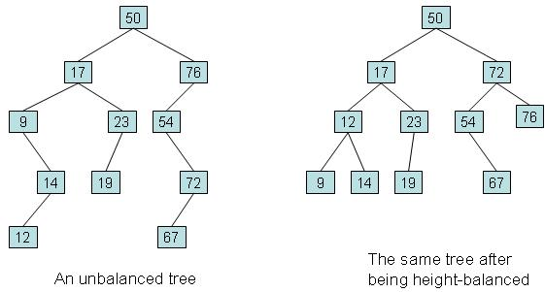
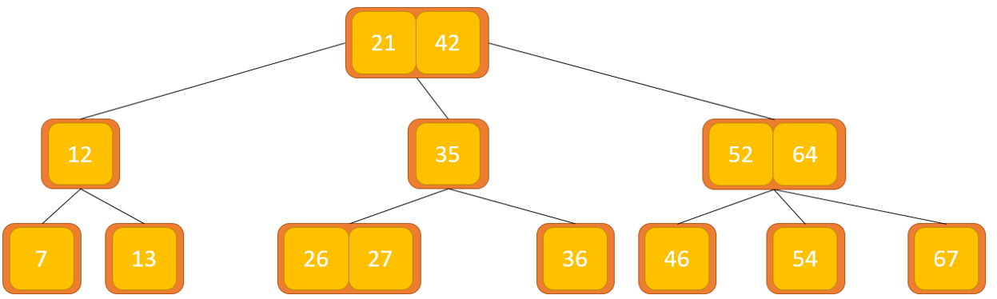
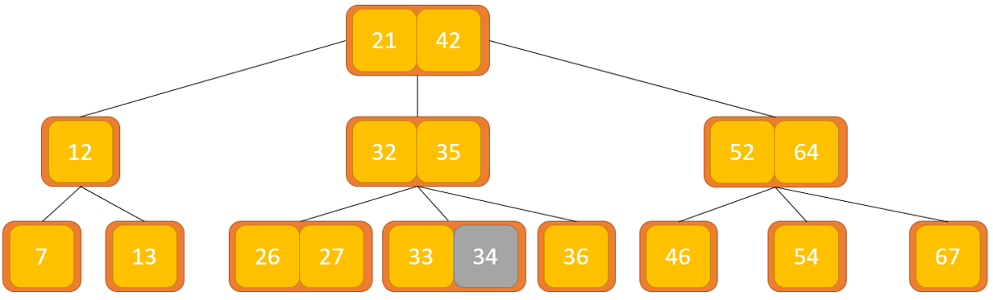
Balanced Trees
Các thuật toán
Xóa
Tái cân bằng
Notes:
Có hai trường hợp đặc biệt cần xem xét khi xóa một phần tử:
Phần tử trong nút bên trong là dấu phân cách cho các nút con của nó
Xóa một phần tử có thể đặt nút của nó dưới số phần tử và phần tử con tối thiểu

Slide 8
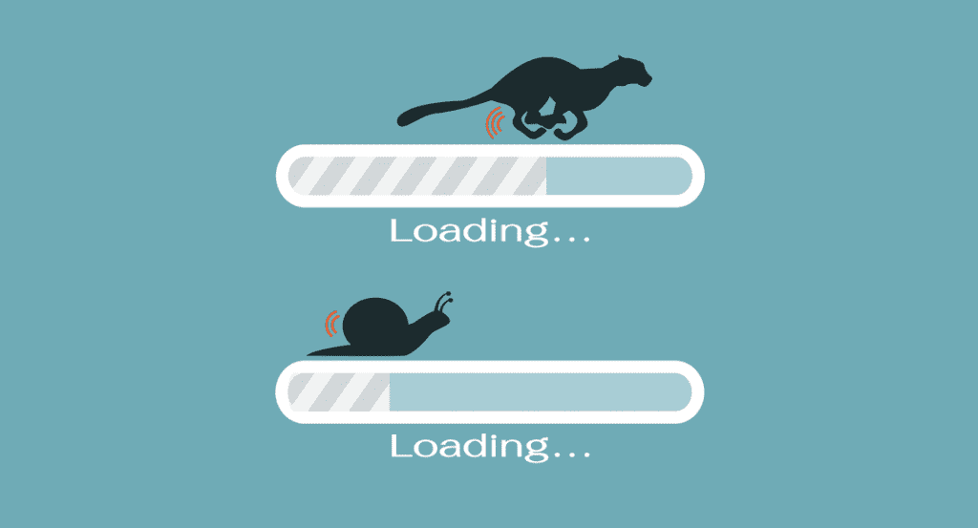
Balanced Trees
Ưu điểm
• Giữ các khóa theo thứ tự được sắp xếp để duyệt tuần tự
• Sử dụng chỉ mục phân cấp để giảm thiểu số lần đọc đĩa
• Cho phép thực hiện nhanh các thao tác chèn và xóa
• Cho phép tìm các phần tử gần nhất

Slide 9
Balanced Trees
Yêu Cầu
• Để thời gian chạy chương trình không bao giờ vượt quá ω(ln(n)) thì phải duy trì độ cao không vượt quá Θ(ln(n))
• Ta sẽ có một số ý tưởng

Slide 10
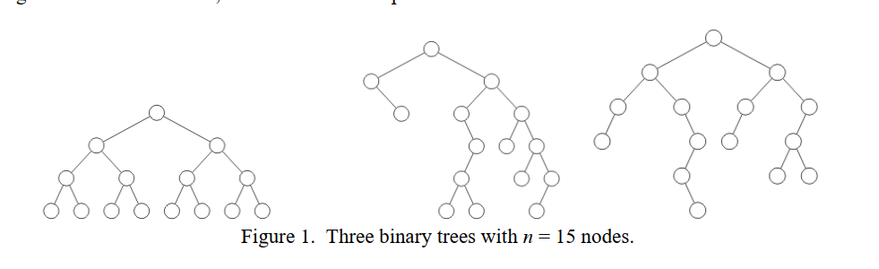
Balanced Trees
Yêu Cầu
Đối với một perfect tree, tất cả các nút có cùng số lượng con cháu ở mỗi bên

Slide 11
Balanced Trees
Yêu Cầu
Nhìn vào cây thứ hai và thứ ba, không cân đối ở gốc, nhưng ở cây thứ hai, cây phụ bên phải ít nhất về số lượng (con bên phải của gốc có 5 node con ở cây phụ bên trái và 6 node con ở cây phụ bên phải).
Ở cây thứ ba, gốc có 7 node con ở cả hai cây phụ; tuy nhiên, các cây con trong số này về cơ bản là danh sách được liên kết.

Slide 12
Balanced Trees
Yêu Cầu
Do đó, cân bằng phải là một khái niệm được định nghĩa trong toàn bộ cây và chúng ta sẽ xem xét hai định nghĩa có thể có:
1. Cân bằng chiều cao: xác định sự cân bằng bằng cách so sánh chiều cao của hai cây phụ.
2. Cân bằng null-path length : xác định số dư bằng cách so sánh null-path length của mỗi cây trong số hai cây con.
3. Cân bằng số node: xác định sự cân bằng bằng cách so sánh số lượng node trống trong mỗi cây trong số hai cây con. Khi chúng ta tạo ra một định nghĩa về sự cân bằng, chúng ta cũng sẽ chứng minh bằng toán học rằng bất kỳ cây nào có thuộc tính đó đều có chiều cao Θ(ln (n)).

Slide 13
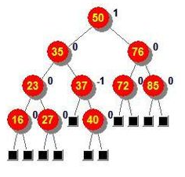
AVL Trees
-Là cây nhị phân cân bằng
| độ cao node trái – độ cao node phải | ≤ 1

Slide 14
AVL Trees
-Để xác định chiều cao tối đa mà cây AVL với N nút có thể có, thay vào đó chúng ta có thể hỏi số lượng nút tối thiểu mà một cây AVL chiều cao h có thể có (gọi là cây AVL F_{h}).
|F_{h}| = |F_{h−1}| + |F_{h−2}| + 1
khi |F₀| = 1 and |F₁| = 2

Slide 15


AVL Trees
Suy ra:
Chiều cao của cây AVL trong trường hợp xấu nhất là:

Slide 16
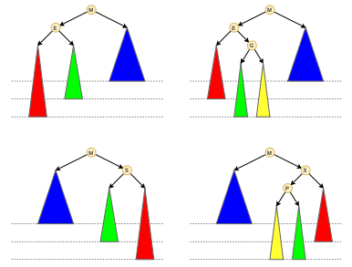
AVL Trees
Tái cân bằng:
-Khi thêm hoặc xóa, cây sẽ không còn cân bằng, độ cao của node có số dư không còn thỏa mãn điều kiện của cây AVL.
-Có 4 trường hợp mất cân bằng: Trái trái, Phải phải, Phải trái, Trái phải.

Slide 17
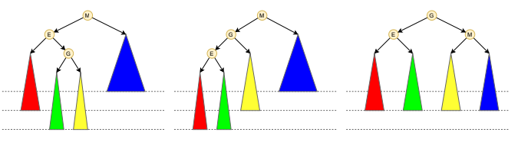
AVL Trees
Tái cân bằng:
-Trường hợp 1: Mất cân bằng Trái phải (xoay phải trái)

Slide 18
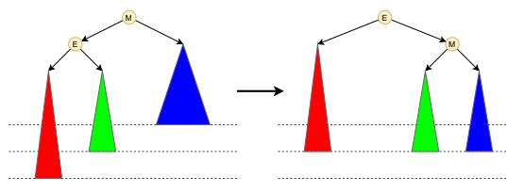
AVL Trees
Tái cân bằng:
-Trường hợp 2: Mất cân bằng Trái trái (xoay phải phải)
Các trường hợp còn lại thì
ngược lại.

Slide 19
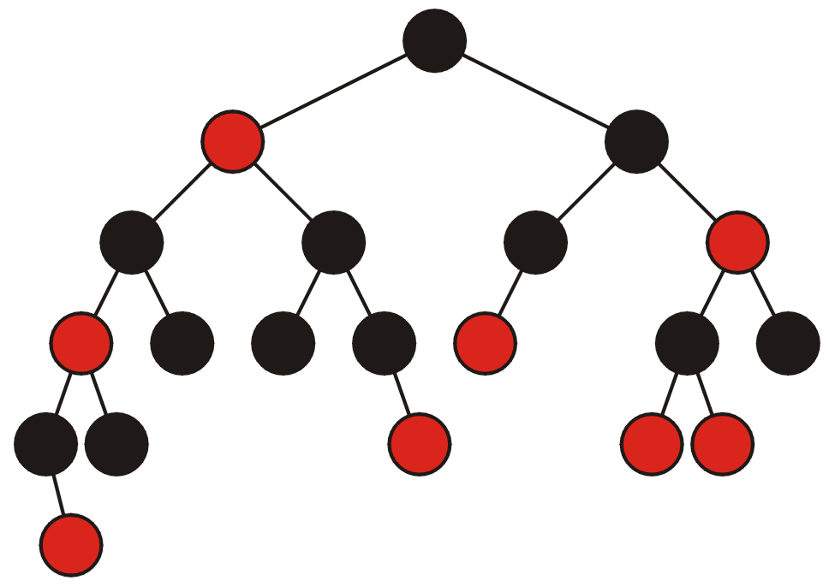
Red-Black Trees
Red-black trees duy trì sự cân bằng bằng cách: Tất cả các nút được tô màu đỏ hoặc đen (0 hoặc 1)
Yêu cầu:
- Gốc phải có màu đen
- Tất cả các nút con của nút đỏ phải có màu đen
- Mọi đường đi từ gốc đến nút trống phải có cùng số nút đen

Slide 20
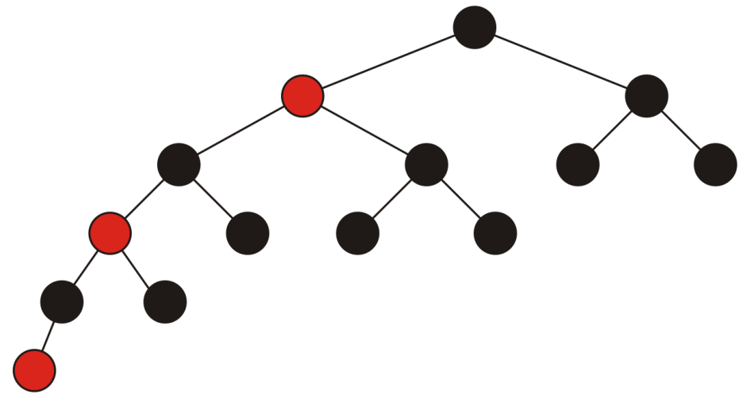
Red-Black Trees
Chiều cao của BST đỏ đen có N nút không quá 2log₂N. Có nghĩa là rằng chiều cao của cây Red-Black trong trường hợp xấu nhất là:
h ≤ 2 log₂N

Slide 21
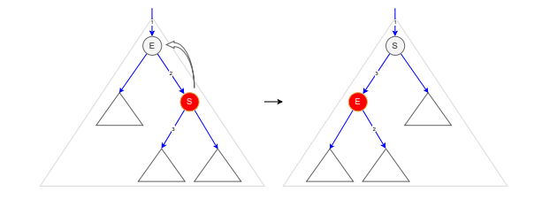
Red-Black Trees
Trường hợp 1:
Xoay trái để đưa nút đỏ phải sang nút đỏ trái

Slide 22
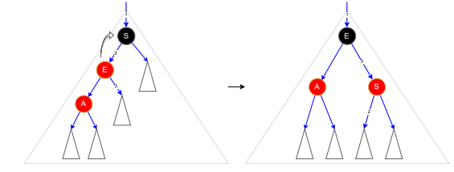
Red-Black Trees
Trường hợp 2: Xoay phải

Slide 23
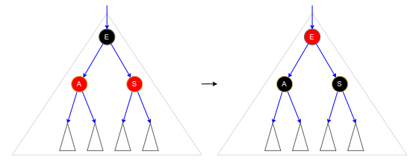
Red-Black Trees
Trường hợp 3: Xoay màu

Slide 24
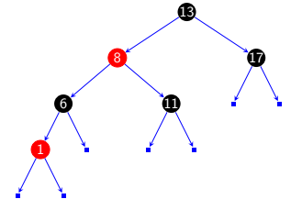
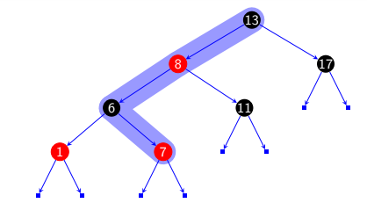
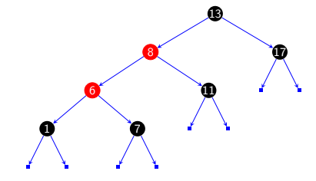
Red-Black Trees
Thuật toán: Thêm Node
Cây ban đầu
Thêm 7 vào cây
Đổi màu node 6

Slide 25
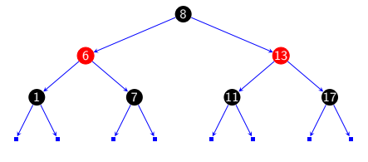
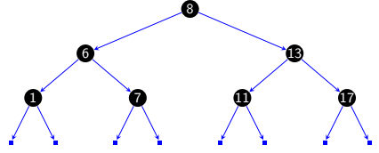
Red-Black Trees
Thuật toán: Thêm Node
Đổi thành node đen
Thêm 13

Slide 26
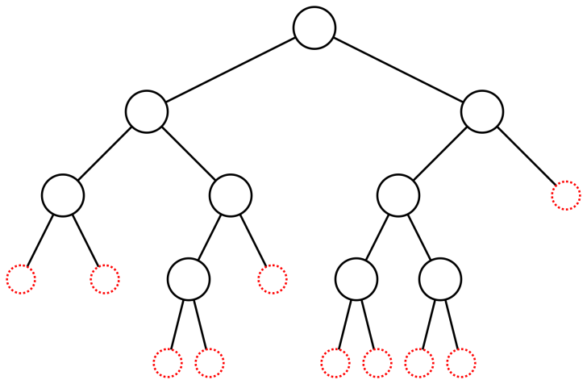
Weight-Balanced Trees
Nhắc lại: một nút trống / cây con null thì bất kỳ vị trí nào trong cây nhị phân có thể được lấp đầy bằng lần chèn tiếp theo:
Cây này có 9 nút và 10 nút trống:

Slide 27
Weight-Balanced Trees
Tỷ lệ của các nút trống ở nút gốc là 5/10 và 5/10

Slide 28
Weight-Balanced Trees
Tỷ lệ của các nút trống ở nút gốc là 2/5 và 3/5

Slide 29
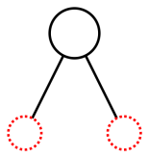
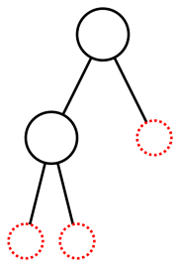
Weight-Balanced Trees
BB(α) trees (0 < α ≤ 1/3) duy trì cân bằng trọng lượng yêu cầu không bên nào có tỷ lệ nút trống α ít hơn, tức là cả hai tỷ lệ đều rơi vào [α, 1 - α]
-Với một nút, cả hai đều là 0,5
-Với hai, tỷ lệ là 1/3 và 2/3

Slide 30

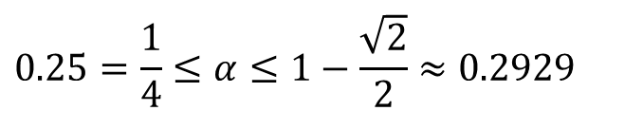
Weight-Balanced Trees
Nếu α bị ràng buộc bởi:
$$0.25=\frac{1}{4}≤α≤1−\frac{\sqrt{2}}{2}≈0.2929$$
thì có thể thực hiện tất cả các hoạt động trong thời gian Θ(ln (n))
- Nếu a nhỏ hơn 0,25 (khoảng lớn hơn) thì chiều cao của cây có thể là ω(ln(n))
- Nếu a lớn hơn , các phép toán cần thiết để duy trì sự cân bằng có thể là ω(ln(n))
$$1−\frac{\sqrt{2}}{2}$$

Slide 31
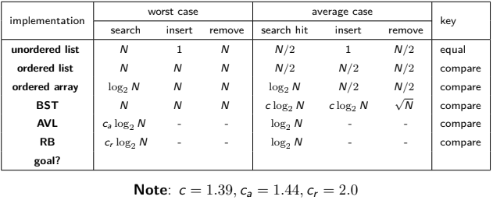
Balanced Trees
So sánh thuật toán

Slide 32


